Slide 1
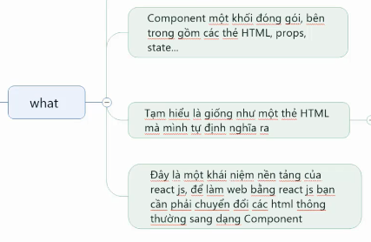
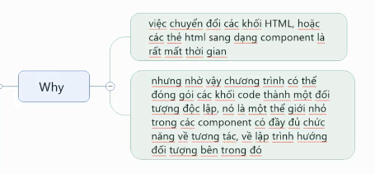

Bài 5 : Khái Niệm Component

Slide 2
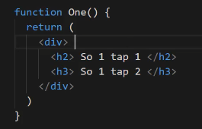
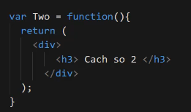

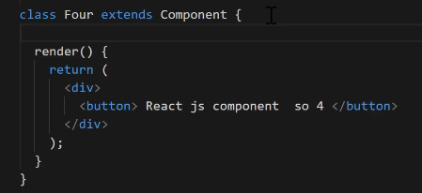
Bài 6-7 : Định Nghĩa Component

Slide 3



Bài 8-9 : Khái Niệm Props Trong Component

Slide 4
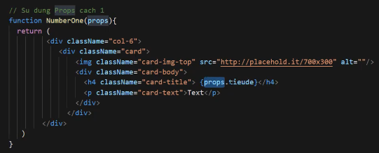
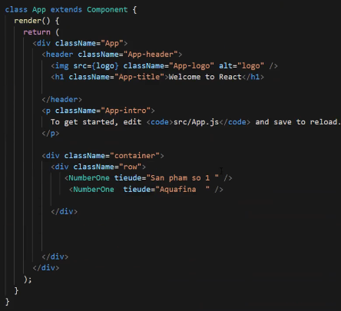
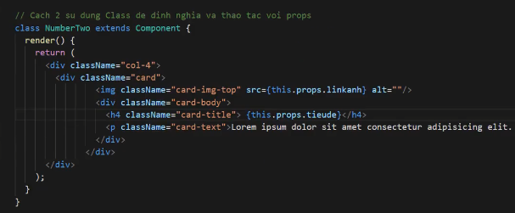
Bài 8-9 : Khái Niệm Props Trong Component

Slide 5

Bài 10 : JFX

Slide 6

Bài 11 : Hàm map trong react js

Slide 7
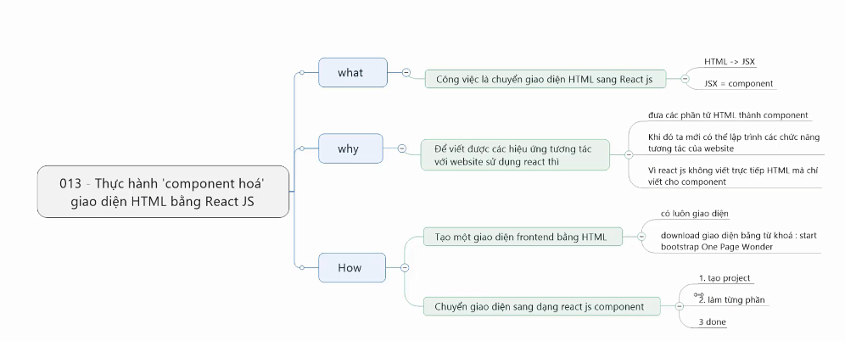
Bài 12 : Componet hóa giao diện html

Slide 8
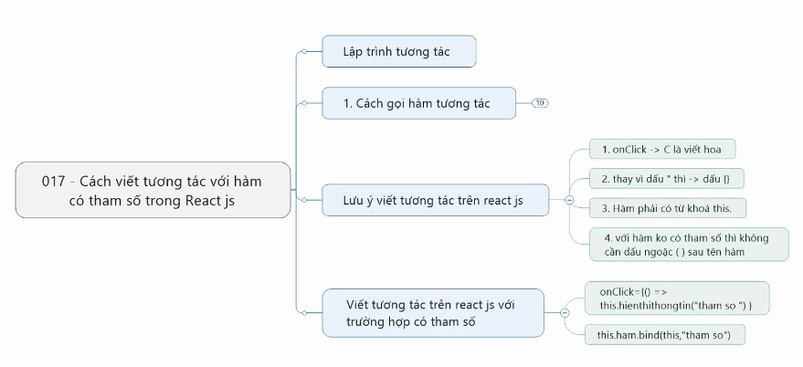
Bài 17 : Cách Viết Tương Tác Với Hàm Có Tham số trong React js

Slide 9
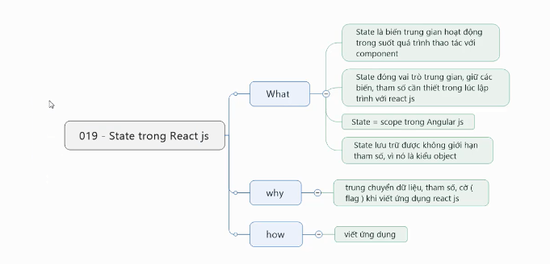
Bài 18 : State trong React js

Slide 10
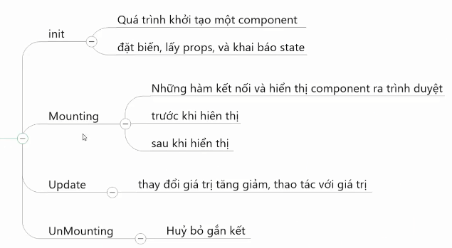
Bài 22 : LifeCycle trong React js

Slide 11
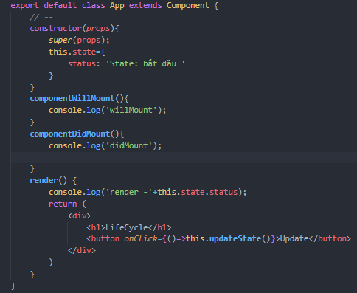

State

Slide 12
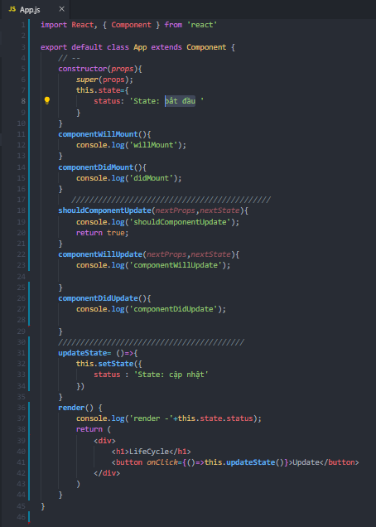
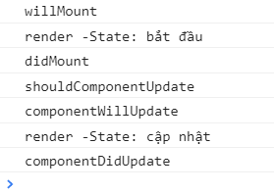

Slide 13
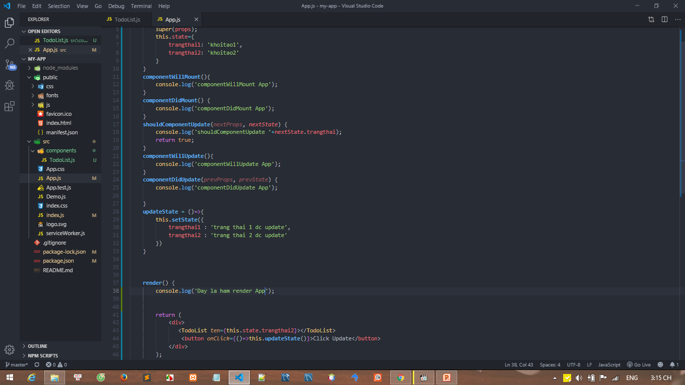
Props

Slide 14
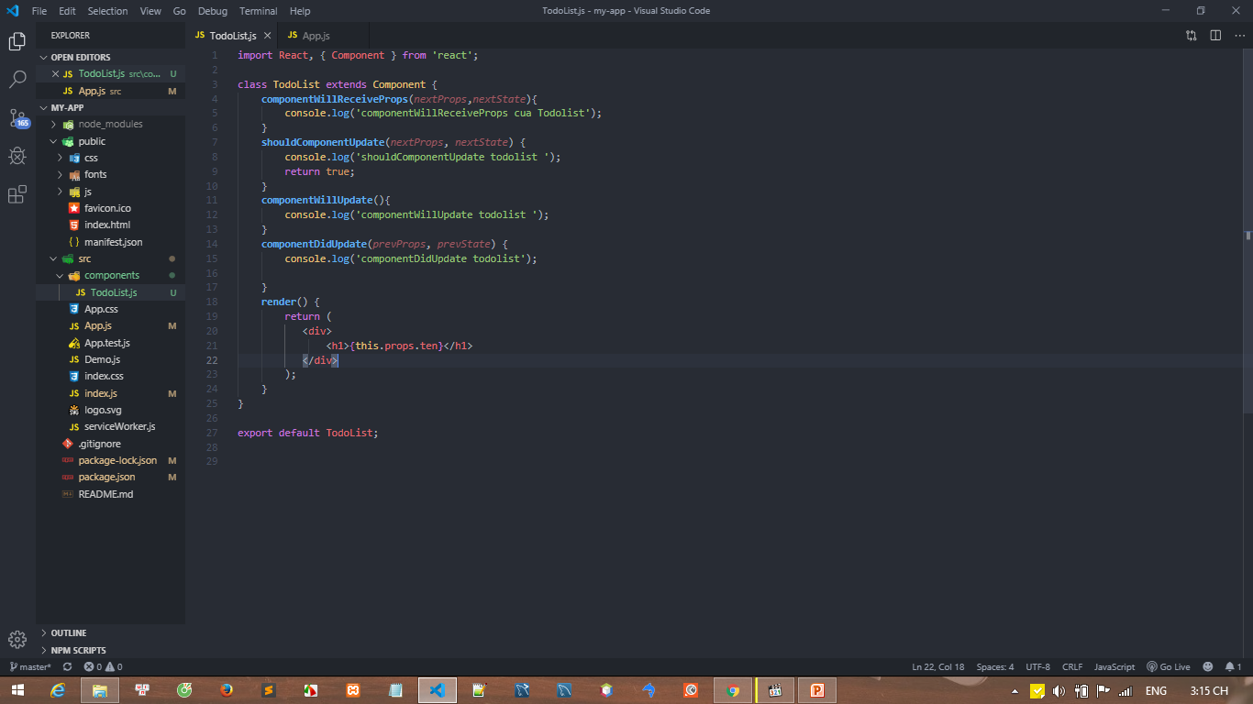
Props

Slide 15
React Router

